Slide 1


Slide 2

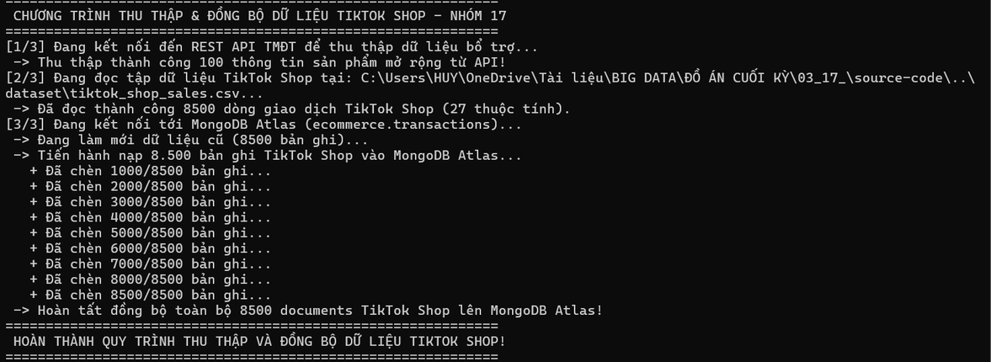
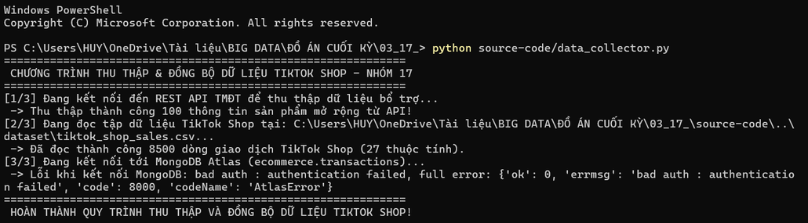
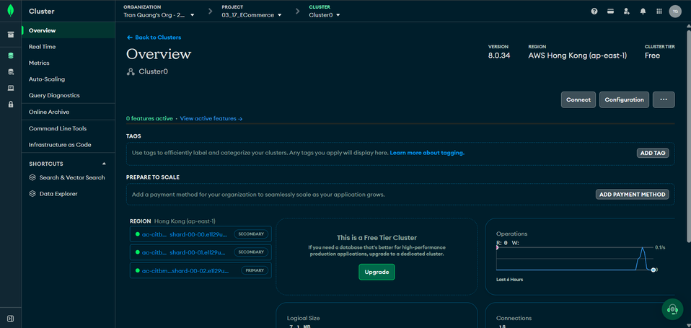
THU THẬP DỮ LIỆU ĐA NGUỒN & XÂY DỰNG CSDL NoSQL
01
TẬP DỮ LIỆU TIKTOK SHOP E-Commerce
8.500 ORDERS
  Quy mô: 8.500 bản ghi giao dịch (orders) với 27 thuộc tính nghiệp vụ (01/2024 – 09/2024)
  Tích hợp 5 thực thể cốt lõi của Social Commerce: Đơn hàng, Khách hàng, Sản phẩm/Shop, KOC/Traffic Source (Video/Livestream) và Cờ bất thường (Is_Anomaly)
02
Quy trình Thu thập Đa nguồn (Python Pipeline - data_collector.py)
BATCH 1.000
  Nguồn 1 (Primary): Tệp dữ liệu giao dịch lớn tiktok_shop_sales.csv
  Nguồn 2 (Secondary): REST API trực tuyến dummyjson.com/products (lấy 100 sản phẩm mở rộng)
  Ép kiểu dữ liệu nghiêm ngặt, nạp theo khối (Batch Size = 1.000) giúp đẩy 8.500 bản ghi lên Cloud < 5 giây
03
MONGODB ATLAS / CLOUD
HIGH AVAILABILITY
  Triển khai cụm Cluster0 (AWS Hong Kong ap-east-1, MongoDB 8.0)
  Kiến trúc phân tán 3-node Replica Set đảm bảo tính sẵn sàng cao (High Availability)
  Collection transactions lưu trữ theo Mô hình Phi chuẩn hóa (Flat Document) tối ưu cho phân tích Big Data

Slide 3
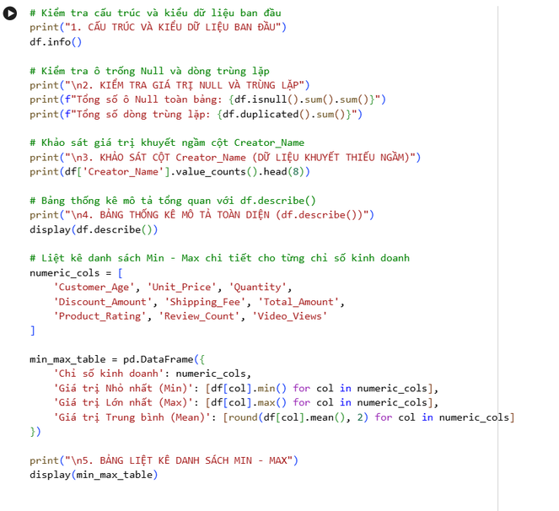
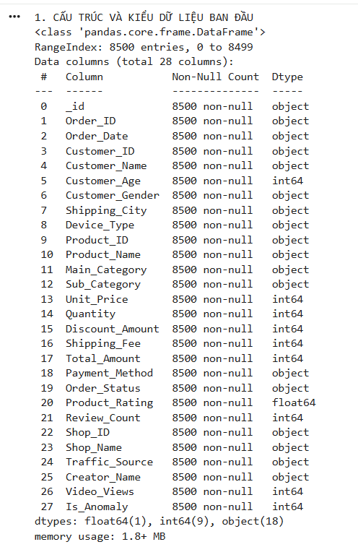
KHẢO SÁT & TIỀN XỬ LÝ DỮ LIỆU LỚN (DATA PROFILING & CLEANING)
01
Mục tiêu & Công cụ:
  Khảo sát chất lượng tập dữ liệu 8.500 đơn hàng TikTok Shop từ MongoDB Atlas.
  Ứng dụng ngôn ngữ Python và thư viện chuyên sâu Pandas, NumPy.
02
Các bước triển khai (Data Profiling):
  Kiểm tra cấu trúc trường, kiểu dữ liệu, thống kê mô tả phân bố giá trị.
  Phát hiện và rà soát các giá trị khuyết thiếu (Null/Missing values) và bản ghi trùng lặp (Duplicates).
03
Kỹ thuật làm sạch & Chuẩn hóa:
  Xử lý giá trị rỗng theo ngữ cảnh nghiệp vụ thương mại điện tử.
  Chuẩn hóa định dạng thời gian (Order_Date) và các trường số học (Total_Amount, Unit_Price,...).

Slide 4
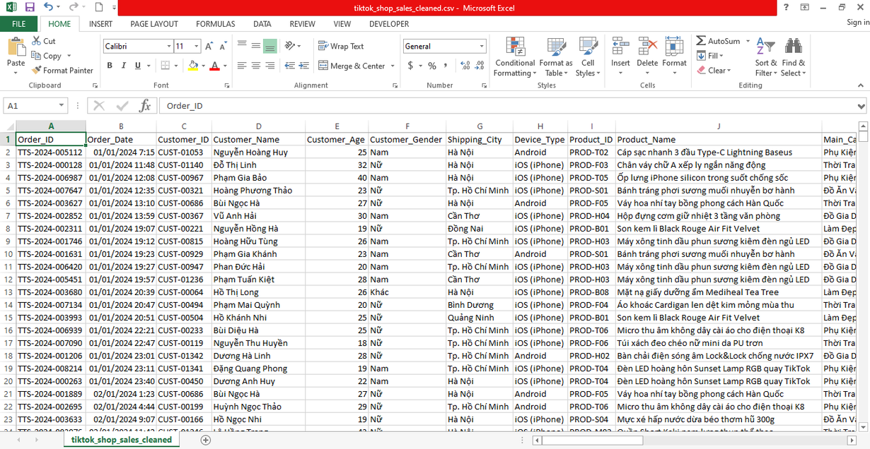

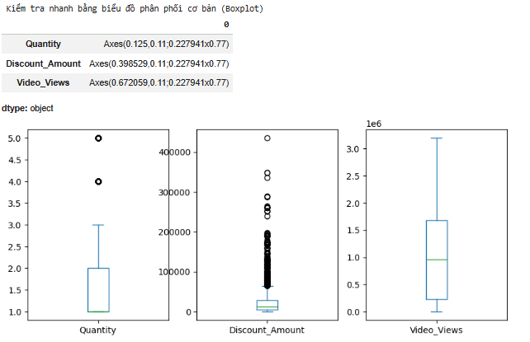
KIỂM TRA & XUẤT FILE DỮ LIỆU
Kiểm tra các giá trị ngoại lai bằng
IQR và botplot
Kết quả xuất file tiktok_shop_sales_cleaned.csv

Slide 5
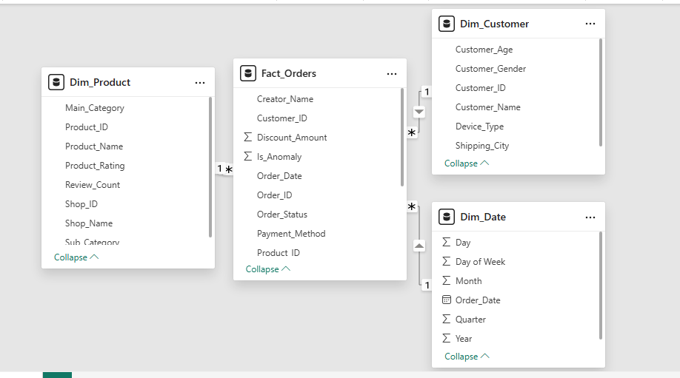
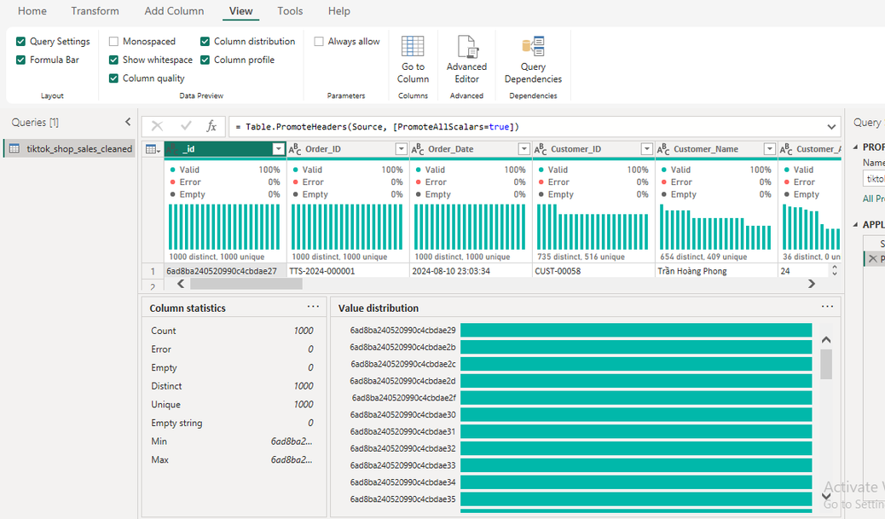
NHẬP DỮ LIỆU VÀO POWER BI
Nạp, Đánh giá & Chuẩn hóa Dữ liệu (Power Query)
  Nạp nguồn: Nhập file tiktok_shop_sales_cleaned.csv qua lệnh Get Data, chọn Transform Data để chủ động kiểm soát thuộc tính.
  Đánh giá chất lượng : Bật công cụ Column Quality/Distribution/Profile, đạt chỉ số 100% Valid, 0% Error và 0% Empty.
  Gán định dạng phù hợp
Phân tách Bảng & Xây dựng Lược đồ Star Schema
  Phân tách bảng: Dùng tính năng Duplicate kết hợp Remove Duplicates trên các trường khóa chính để tạo: 1 Bảng sự kiện (Fact_Orders),3 Bảng chiều (Dim_Customer, Dim_Product, Dim_Date):
  Model View: Thiết lập liên kết 1-nhiều (1:*) từ các bảng chiều xuống bảng sự kiện qua 3 khóa liên kết (Customer_ID, Product_ID, Order_Date).

Slide 6
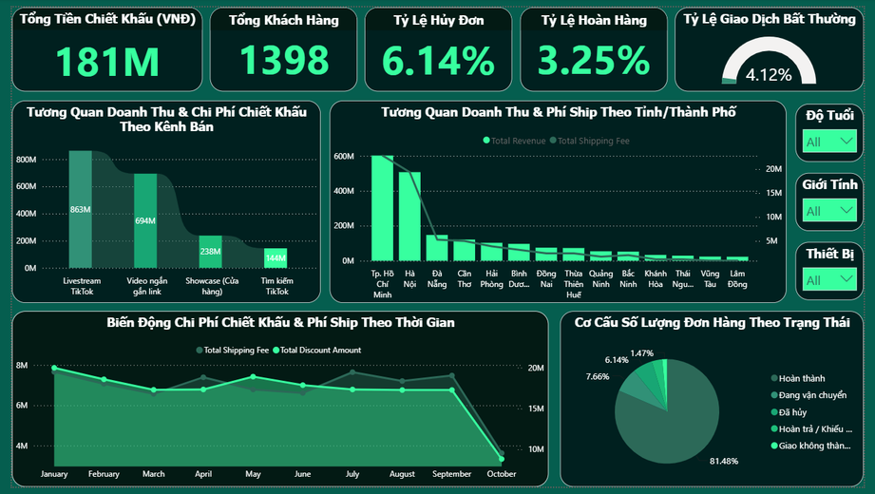
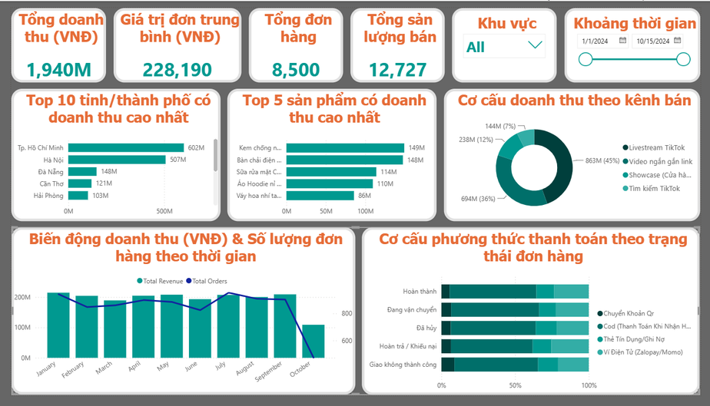
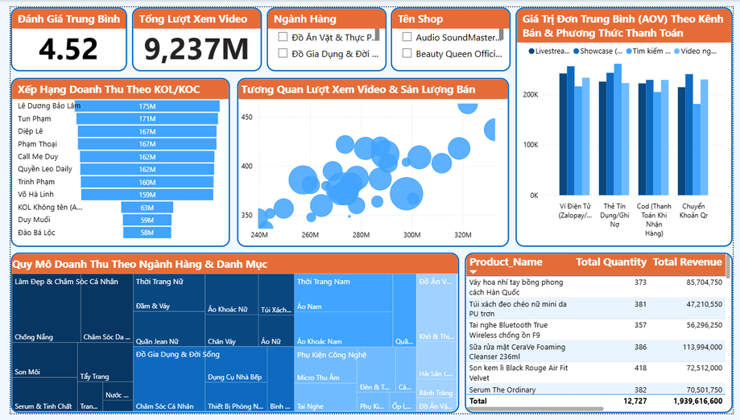
THIẾT KẾ
DOASHBOARD TƯƠNG TÁC
3
Dashboard Phân tích Tối ưu Chiết khấu, Hành vi Khách hàng & Cảnh báo Giao dịch Bất thường
1
Dashboard Tổng quan Tổng quan Doanh thu & Quy mô Kinh doanh
2
Dashboard Phân tích Sản phẩm & Kích cầu Chuyển đổi

Slide 7
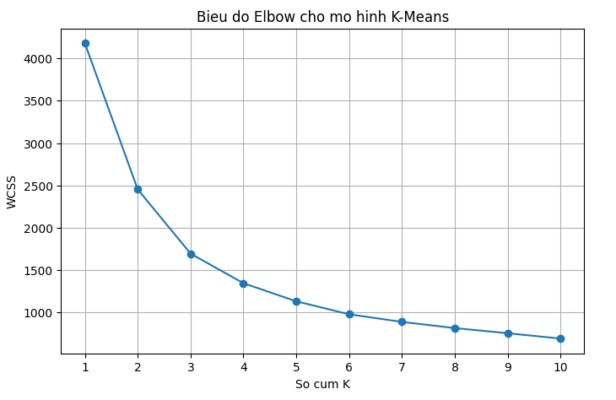
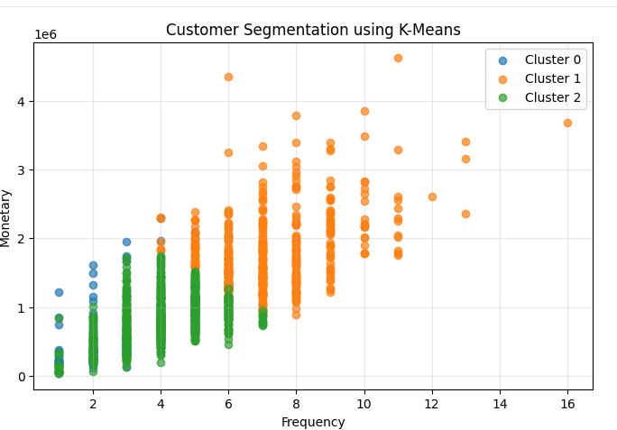
ỨNG DỤNG MACHINE LEARNING TRONG PHÂN KHÚC KHÁCH HÀNG
1. Mục tiêu
  Phân nhóm khách hàng dựa trên hành vi mua sắm.
  Hỗ trợ nhận diện nhóm khách hàng có giá trị và xây dựng chiến lược chăm sóc phù hợp.
2. Phương pháp thực hiện
  Sử dụng mô hình K-Means kết hợp bộ chỉ số RFM:
    Recency: Thời gian kể từ lần mua gần nhất.
    Frequency: Tần suất mua hàng.
    Monetary: Tổng giá trị chi tiêu.
  Sử dụng phương pháp Elbow để hỗ trợ lựa chọn số cụm K phù hợp.
3. Kết quả
Trực quan hóa các nhóm khách hàng bằng biểu đồ phân tán (Scatter Plot).
Nhận diện sự khác biệt về hành vi và giá trị giữa các nhóm khách hàng.

Slide 8
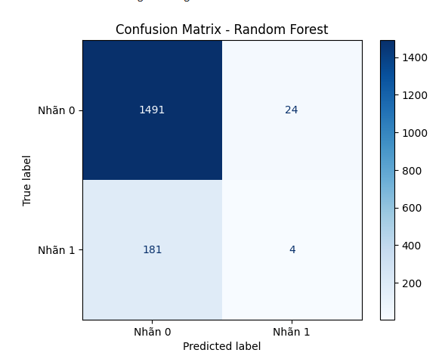
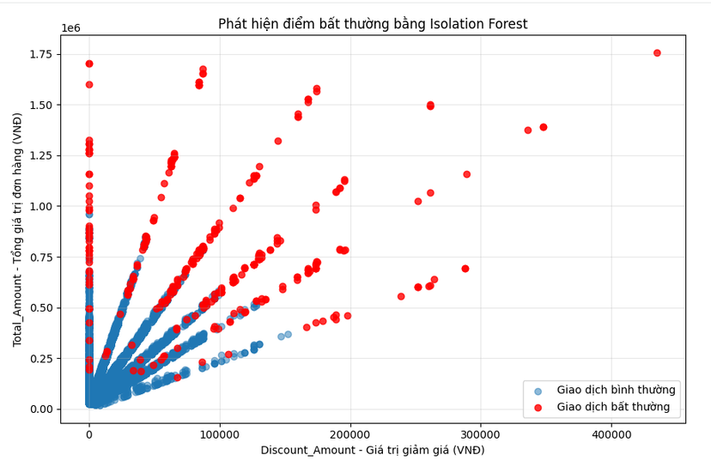
DỰ ĐOÁN TRẠNG THÁI ĐƠN HÀNG & PHÁT HIỆN GIAO DỊCH BẤT THƯỜNG
1. Random Forest Classifier – Dự đoán trạng thái đơn hàng
  Phân loại đơn hàng thành hai nhóm: Không hủy và Hủy/hoàn trả/giao thất bại.
  Sử dụng Confusion Matrix và các chỉ số đánh giá mô hình.
  Accuracy đạt 87,94% trong kết quả thực nghiệm.
2. Isolation Forest – Phát hiện giao dịch bất thường
  Phân tích các đặc trưng giao dịch như giá bán, số lượng, giảm giá, phí vận chuyển và nguồn truy cập.
  Xác định các điểm dữ liệu có đặc điểm khác biệt so với phần lớn giao dịch.
  Trực quan hóa giao dịch bất thường bằng biểu đồ phân tán, tô đỏ các điểm được mô hình đánh dấu.
3. Ý nghĩa ứng dụng
  Hỗ trợ dự đoán rủi ro trong quá trình xử lý đơn hàng.
  Hỗ trợ phát hiện giao dịch cần được kiểm tra thêm.

Slide 9
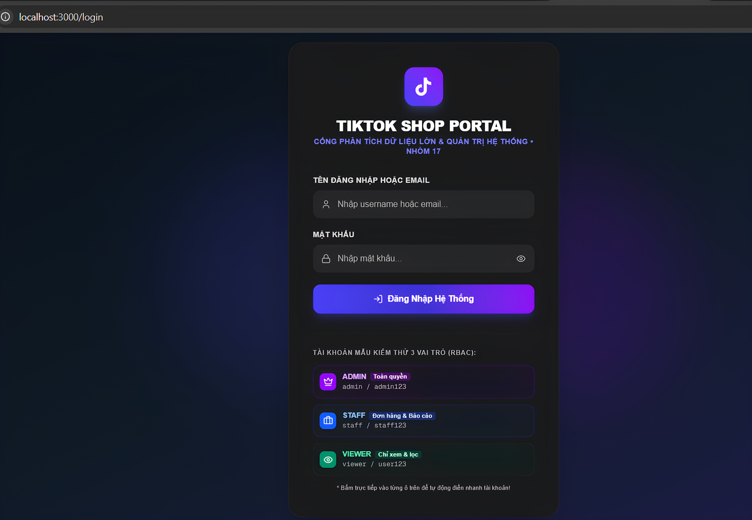
XÂY DỰNG WEBSITE PORTAL & CƠ CHẾ
XÁC THỰC TÀI KHOẢN
01
Kiến trúc Công nghệ Ứng dụng Web:
Framework: Next.js 16 (App Router) kết hợp TypeScript & Tailwind CSS.
Kết nối dữ liệu: Mongoose ORM liên kết cụm MongoDB Atlas Cloud qua tệp biến môi trường bảo mật .env.local.
02
Cơ chế Xác thực Bảo mật (NextAuth.js Credentials Provider):
Cho phép đăng nhập linh hoạt bằng cả username hoặc email.
Hỗ trợ cơ chế so khớp mật khẩu mã hóa bằng thuật toán băm Bcrypt (Salt rounds = 10).
Tự động đóng gói thông tin định danh và vai trò (role) vào mã phiên làm việc JSON Web Token (JWT) được ký số an toàn.
03
Giao diện Đăng nhập Hiện đại (/login):
Thiết kế Glassmorphism hiện đại, đồng bộ nhận diện thương hiệu TikTok Shop.
Tự động nạp tài khoản mẫu ban đầu (Auto-seed) qua API /api/auth/seed.
Tích hợp Hộp điền nhanh 3 tài khoản mẫu (Quick-fill) giúp Hội đồng kiểm thử tức thì.

Slide 10
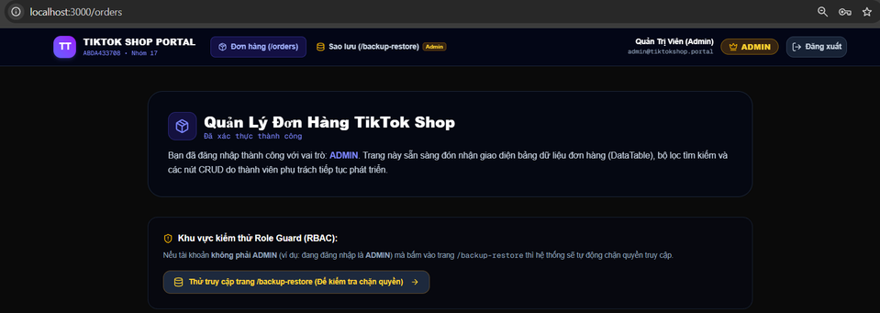
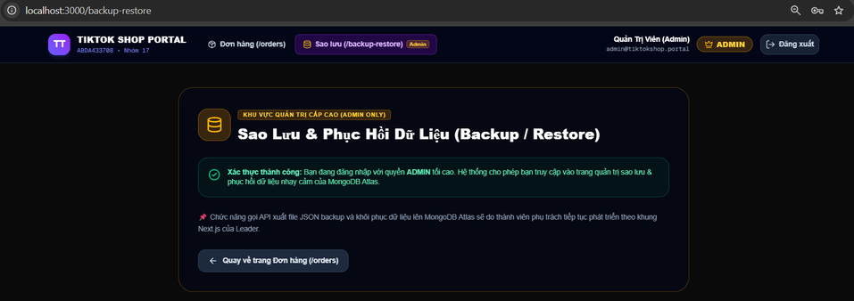
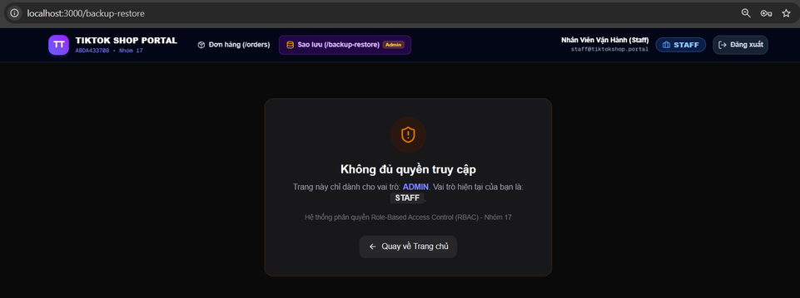
HIỆN THỰC HÓA PHÂN QUYỀN RBAC & BẢO VỆ TUYẾN ĐƯỜNG
01
Ma trận Phân quyền 3 Vai trò (Role-Based Access Control):
👑 ADMIN (Quản trị viên): Toàn quyền hệ thống, xem đơn hàng, độc quyền truy cập trang Sao lưu & Phục hồi CSDL (/backup-restore).
💼 STAFF (Nhân viên vận hành): Xem danh sách đơn hàng, tìm kiếm, lọc dữ liệu; bị chặn trang quản trị nhạy cảm.
👁️ VIEWER (Khách xem): Chỉ có quyền xem và tra cứu dữ liệu cơ bản (Read-only).
02
Thanh Điều hướng Động (Dynamic Navbar Component):
Tự động bóc tách Role từ JWT Session để hiển thị Huy hiệu vai trò (Role Badge) trực quan (Vàng: Admin, Xanh lam: Staff, Xanh lục: Viewer).
Tự động ẩn/hiện nút chức năng quản trị theo đúng cấp bậc người dùng.
03
Bộ lọc Bảo vệ Tuyến đường (Route Protection):
Điều hướng tự động (src/app/page.tsx): Truy cập trang gốc / tự động chuyển sang /orders (nếu đã login) hoặc /login (nếu chưa login).
Chặn truy cập trái phép (Protection.tsx): Chặn đứng các tài khoản không có quyền khi cố tình gõ URL /backup-restore, lập tức xuất thông báo cảnh báo 403 Forbidden (Access Denied).

Slide 11
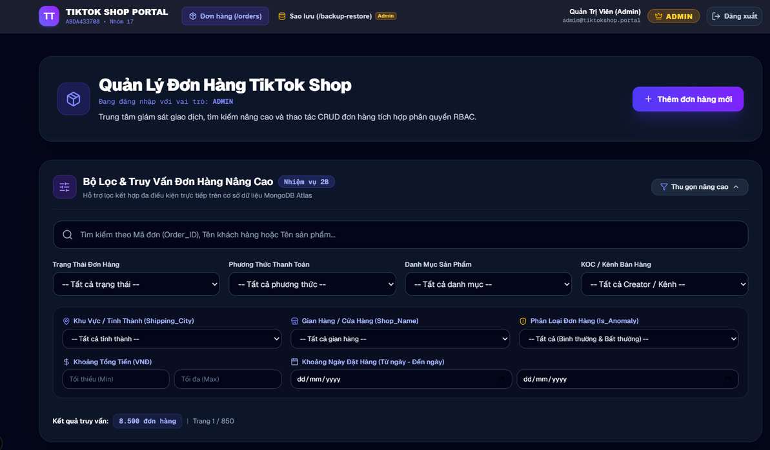
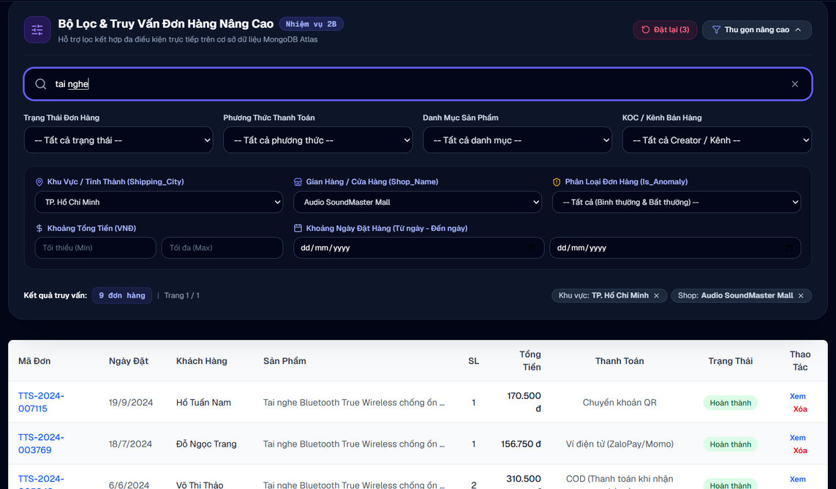
TÌM KIẾM 3 TRƯỜNG & BỘ LỌC ĐA TIÊU CHÍ (WEB DEMO)
01
Tìm kiếm văn bản tức thì (Regex & $or):
  Quét chính xác trên 3 trường: Mã đơn (Order_ID), Tên khách hàng, Tên sản phẩm.
  Kết quả: Không bị loãng dữ liệu, tốc độ phản hồi < 0.3s.
02
Bộ lọc đa tiêu chí mở rộng:
  Lọc kết hợp theo 14 Tỉnh/Thành (Shipping_City) và 8 Gian hàng chính hãng (Shop_Name).
  Tự động hiển thị các Huy hiệu (Chip lọc) kèm nút [X] xóa nhanh.

Slide 12
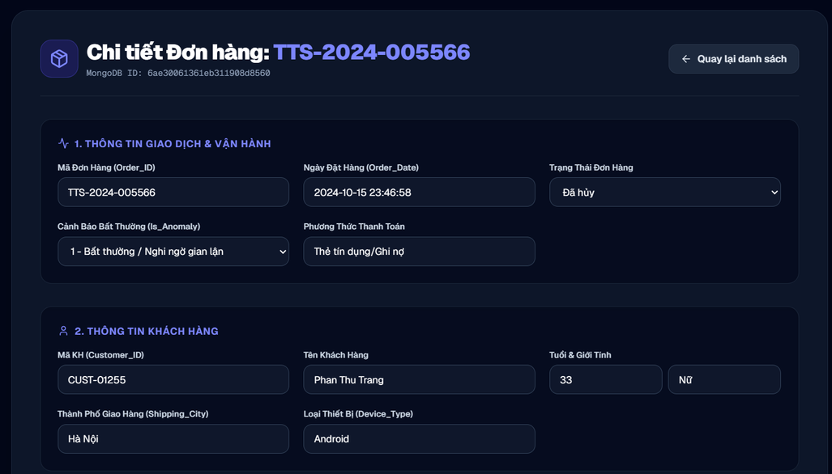
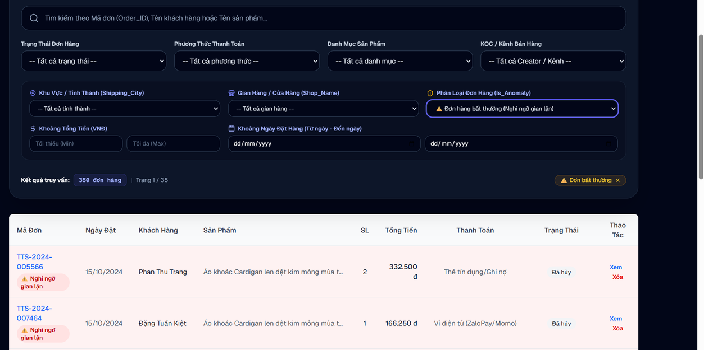
LỌC ĐƠN BẤT THƯỜNG & TỐI ƯU TRẢI NGHIỆM (UX PERSISTENCE)
01
Phát hiện gian lận (Machine Learning Integration):
  Bộ lọc Is_Anomaly: Lọc ra các đơn hàng nghi ngờ gian lận với cờ cảnh báo đỏ ⚠️ Nghi ngờ gian lận.
  Phục vụ trực tiếp cho bài toán chống gian lận thương mại điện tử.
02
Điểm nhấn trải nghiệm người dùng (sessionStorage):
  Tự động lưu trạng thái bộ lọc vào bộ nhớ tạm trình duyệt.
  Ưu điểm vượt trội: Khi người dùng bấm vào xem chi tiết đơn hàng rồi bấm "Quay lại danh sách", toàn bộ bộ lọc và số trang được giữ nguyên vẹn 100%, không bị reset.

Slide 13
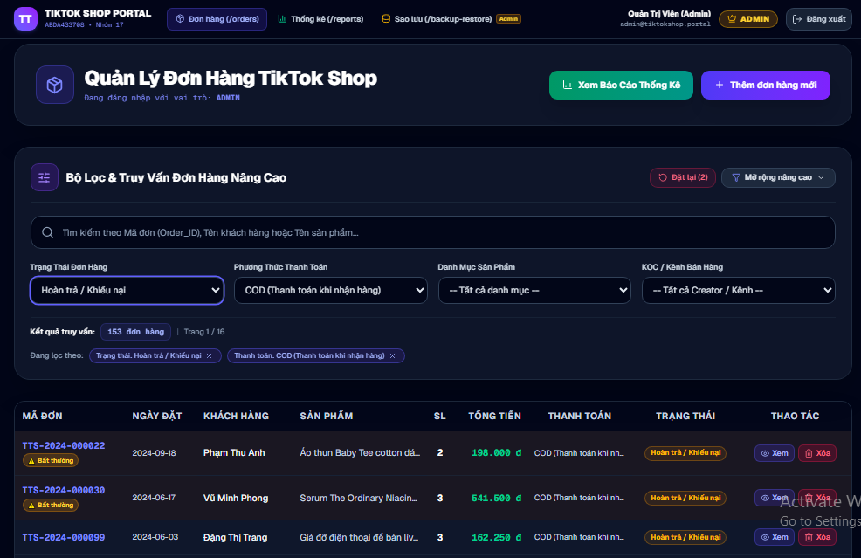
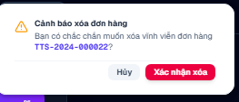

BỘ CHỨC NĂNG QUẢN LÝ TƯƠNG TÁC DỮ LIỆU CRUD
READ & CREATE
  Tìm kiếm/lọc đa điều kiện linh hoạt ($regex, khoảng giá, ngày), hiển thị badge lọc trực quan và tự động phân trang.
  Form 4 phân vùng áp dụng Regex nghiêm ngặt (Order_ID, Customer_ID, Product_ID) và tự động tính tổng tiền tài chính thời gian thực.
UPDATE & DELETE
  Trang chi tiết khóa cố định mã định danh (Order_ID Read-only), tự động tính toán lại số liệu.
  Xóa bản ghi linh hoạt bằng thuật toán Hybrid Lookup (ObjectId / Order_ID), phân quyền RBAC và tích hợp Toast xác nhận an toàn chống bấm nhầm.

Slide 14
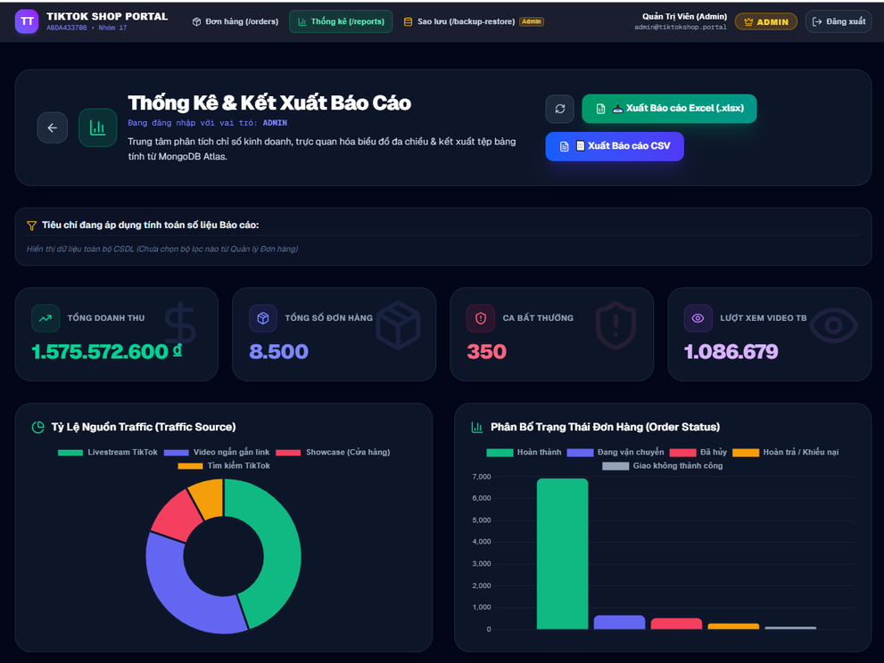
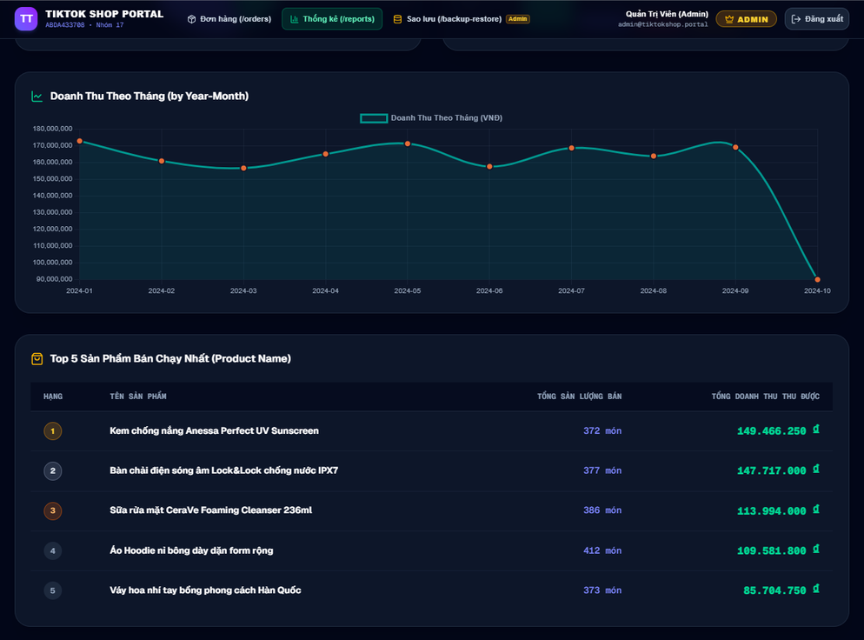
TRANG DASHBOARD THỐNG KÊ & KẾT XUẤT BÁO CÁO EXCEL/CSV
Tính năng: Trang /reports cho phép người dùng theo dõi các chỉ số kinh doanh tổng quan thông qua Dashboard, lọc dữ liệu theo các tiêu chí và xuất dữ liệu thống kê từ Dashboard thành tệp Excel (.xlsx) hoặc CSV (.csv).
Giao diện: Gồm các thẻ KPI tổng quan, biểu đồ cơ cấu nguồn truy cập, biểu đồ trạng thái đơn hàng, biểu đồ doanh thu theo tháng và bảng Top 5 sản phẩm bán chạy, giúp trực quan hóa dữ liệu và theo dõi tình hình kinh doanh.

Slide 15
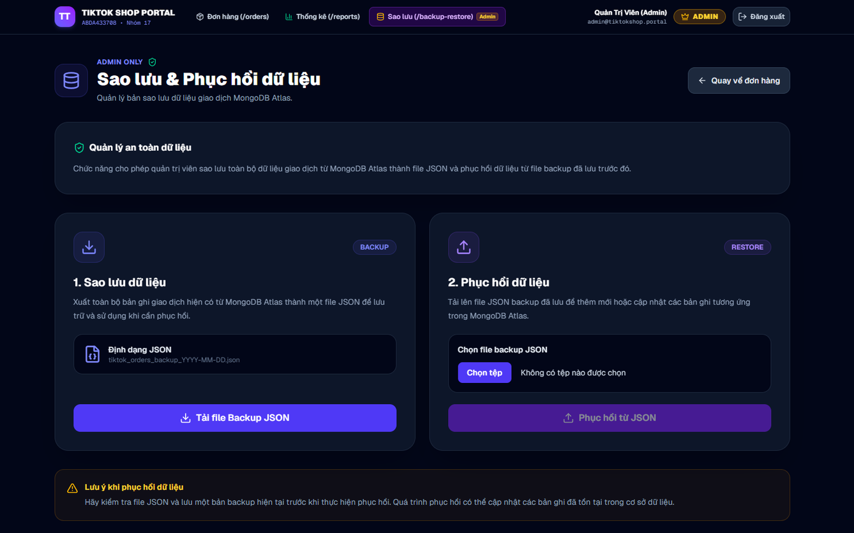
SAO LƯU & PHỤC HỒI DỮ LIỆU
. Phân quyền truy cập
  Chỉ tài khoản ADMIN được phép truy cập trang /backup-restore.
  STAFF và VIEWER không có quyền sử dụng chức năng quản trị này.
2. Chức năng sao lưu (Backup)
  Gọi API GET /api/backup.
  Truy vấn dữ liệu đơn hàng từ MongoDB Atlas.
  Xuất toàn bộ dữ liệu thành tệp JSON để tải về máy tính.
3. Chức năng phục hồi (Restore)
  ADMIN tải lên tệp JSON đã sao lưu.
  API kiểm tra định dạng và tính hợp lệ của dữ liệu.
  Sử dụng bulkWrite() kết hợp replaceOne và upsert để cập nhật bản ghi theo _id hoặc thêm bản ghi chưa tồn tại.

